Slide 1
CÁC SỐ TRONG PHẠM VI 1000
CHỦ ĐỀ 10
BÀI 52:
VIẾT SỐ THÀNH TỔNG CÁC TRĂM, CHỤC, ĐƠN VỊ
Tiết 1

Slide 2




Viết số sau thành tổng các chục và đơn vị
89 = ……………….
56 = ……………….

Slide 3


Thứ sáu ngày 11 tháng 3 năm 2022
Toán
Vở
Toán
Viết số thành tổng các trăm, chục, đơn vị (tr55,56)

Slide 4

YÊU CẦU CẦN ĐẠT
Biết cách viết một số có 3 chữ số thành các trăm, chục, đơn vị.

Slide 5
01
KHÁM PHÁ

Slide 6

Số 408 gồm
4 trăm, 0 chục, 8 đơn vị
Ta viết: 408 = 400 + 8
Số 365 gồm
3 trăm, 6 chục, 5 đơn vị
Ta viết: 365 = 300 + 60 + 5
Ta viết: 408 = 400 + 0 + 8

Slide 7
Số 670 gồm
6 trăm, 7 chục, 0 đơn vị
Ta viết: 670 = 600 + 70
Ta viết: 670 = 600 + 70 + 0

Slide 8
02
HOẠT ĐỘNG

Slide 9
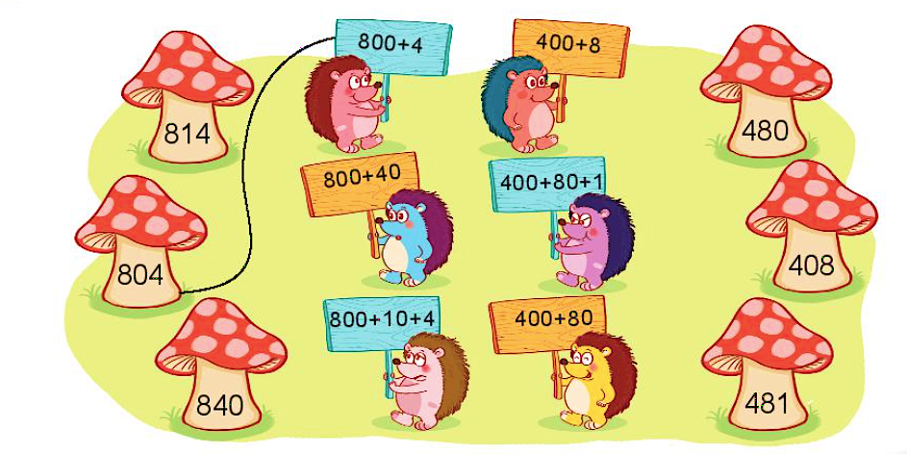
1
Mỗi số được viết thành tổng nào?

Slide 10

2
Viết các số 139, 765, 992, 360, 607 thành tổng.
Mẫu: 123 = 100 + 20 + 3
104 = 100 + 4
450 = 400 + 50
139 = 100 + 30 + 9 360 = 300 + 60
765 = 700 + 60 + 5 607 = 600 + 7
992 = 900 + 90 + 2
x
x
xxx
xxx

Slide 11
Thứ sáu ngày 11 tháng 3 năm 2022
Toán
Vở
Toán
Viết số thành tổng các trăm, chục, đơn vị (tr 55,56)
Bài 2:
139 =
100 + 30 + 9
360 =
300 + 60
700 + 60 + 5
600 + 7
765 =
607 =
992 =
900 + 90 + 2

Slide 12
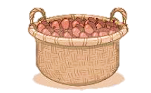


3
Sóc nhặt hạt dẻ rồi cất giữ như sau:
Cứ đủ 100 hạt, sóc cho vào 1 giỏ;
Cứ đủ 10 hạt, sóc cho vào 1 túi.
Số ?
a) Hôm qua:
Hôm qua sóc nhặt được 132 hạt dẻ
b) Hôm nay:
Hôm nay sóc nhặt được 213 hạt dẻ
?
213

Slide 13
c) Nếu ngày mai sóc có 310 hạt dẻ thì sóc cần bao nhiêu giỏ và bao nhiêu túi để cất giữ hết số hạt dẻ đó?
310 = 300 + 10
?
?
3
1
→ Nếu có 310 hạt dẻ sóc cần giỏ và túi để cất giữ.

Slide 15
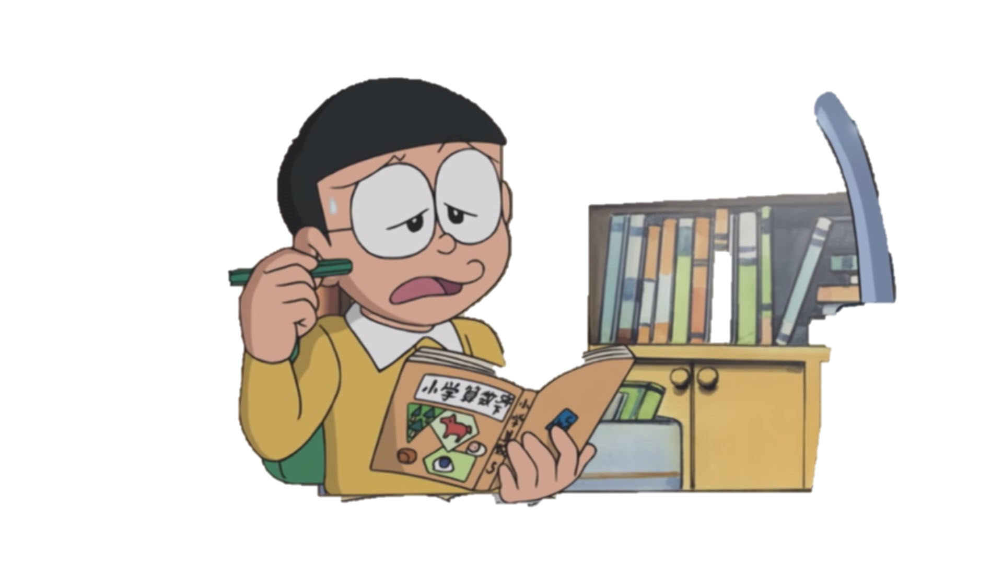

HỌC
CÙNG
NOBITA
Nobita của chúng ta đang gặp phải những câu hỏi khó, các em hãy cùng nhau giúp đỡ cậu chàng hậu đậu trả lời những câu hỏi đó nhé.

Slide 16
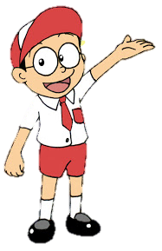
Viết số sau thành tổng: 156

Slide 17

Viết số sau thành tổng: 189

Slide 18

Viết số sau thành tổng: 136

Slide 19

CHÀO TẠM BIỆT

